Slide 1
Lecture: nine

Slide 2
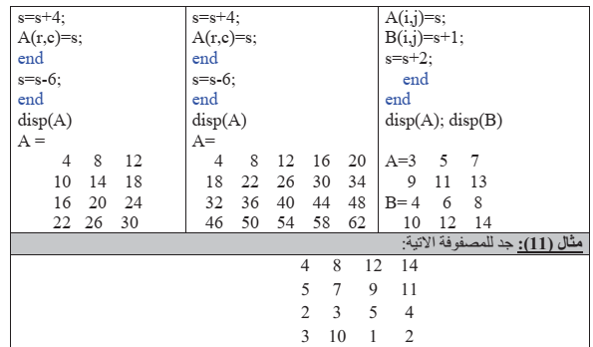
جامعة البصرة – كلية الهندسة – قسم الهندسة الميكانيكية المادة : البرمجة بلغة MATLAB

Slide 3
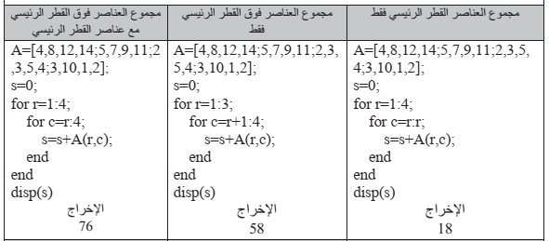
جامعة البصرة – كلية الهندسة – قسم الهندسة الميكانيكية المادة : البرمجة بلغة MATLAB

Slide 4
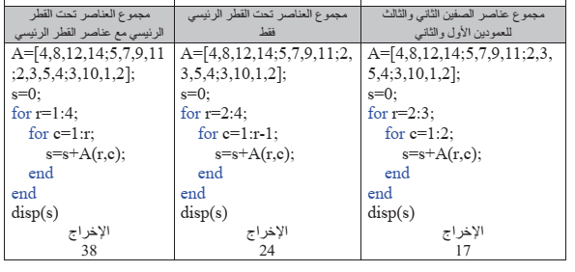
جامعة البصرة – كلية الهندسة – قسم الهندسة الميكانيكية المادة : البرمجة بلغة MATLAB

Slide 5
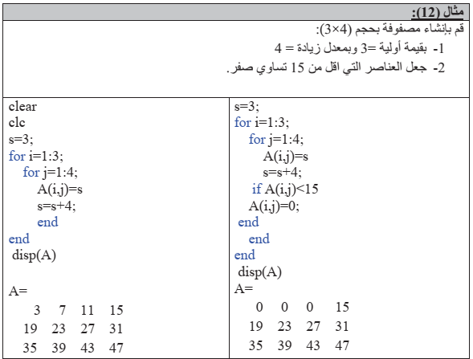
جامعة البصرة – كلية الهندسة – قسم الهندسة الميكانيكية المادة : البرمجة بلغة MATLAB

Slide 6
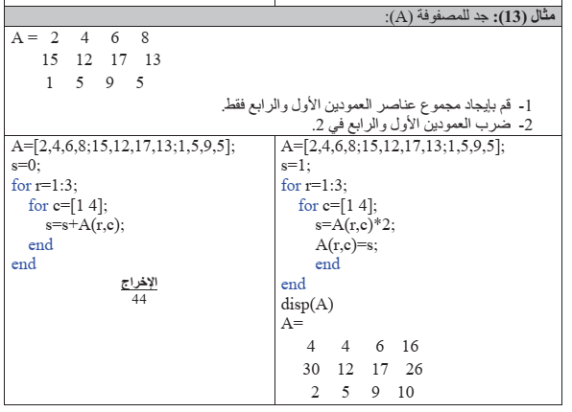
جامعة البصرة – كلية الهندسة – قسم الهندسة الميكانيكية المادة : البرمجة بلغة MATLAB

Slide 7
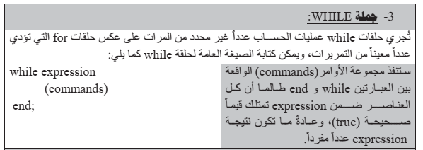
جامعة البصرة – كلية الهندسة – قسم الهندسة الميكانيكية المادة : البرمجة بلغة MATLAB

Slide 8
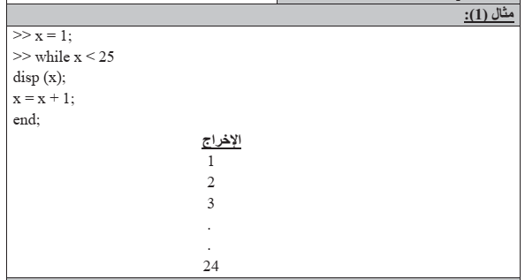
جامعة البصرة – كلية الهندسة – قسم الهندسة الميكانيكية المادة : البرمجة بلغة MATLAB

Slide 9
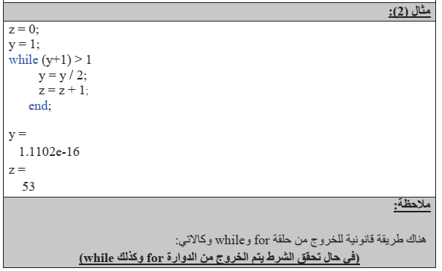
جامعة البصرة – كلية الهندسة – قسم الهندسة الميكانيكية المادة : البرمجة بلغة MATLAB

Slide 10
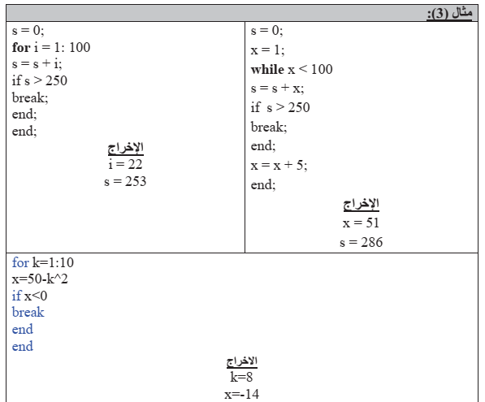
جامعة البصرة – كلية الهندسة – قسم الهندسة الميكانيكية المادة : البرمجة بلغة MATLAB

Slide 11
جامعة البصرة – كلية الهندسة – قسم الهندسة الميكانيكية المادة : البرمجة بلغة MATLAB

Slide 12
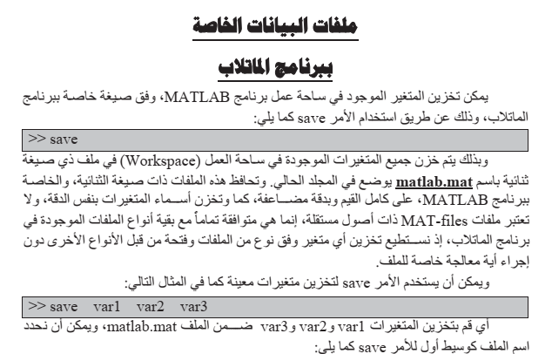
جامعة البصرة – كلية الهندسة – قسم الهندسة الميكانيكية المادة : البرمجة بلغة MATLAB

Slide 13
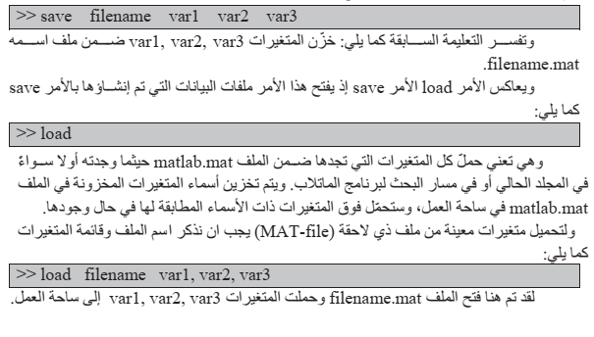
جامعة البصرة – كلية الهندسة – قسم الهندسة الميكانيكية المادة : البرمجة بلغة MATLAB

Slide 14
جامعة البصرة – كلية الهندسة – قسم الهندسة الميكانيكية المادة : البرمجة بلغة MATLAB

Slide 15
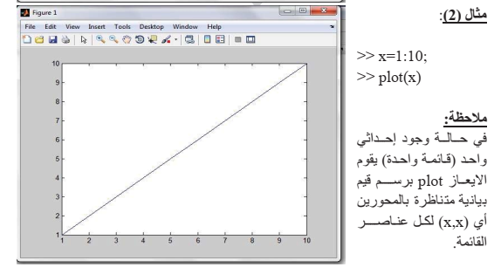
جامعة البصرة – كلية الهندسة – قسم الهندسة الميكانيكية المادة : البرمجة بلغة MATLAB

Slide 16
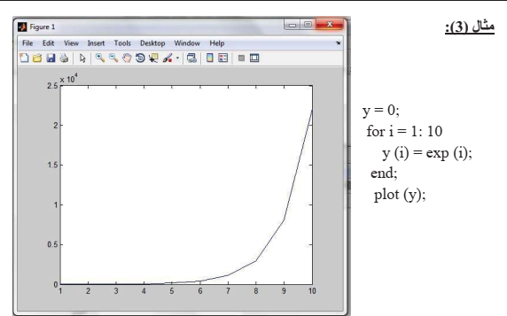
جامعة البصرة – كلية الهندسة – قسم الهندسة الميكانيكية المادة : البرمجة بلغة MATLAB

Slide 17
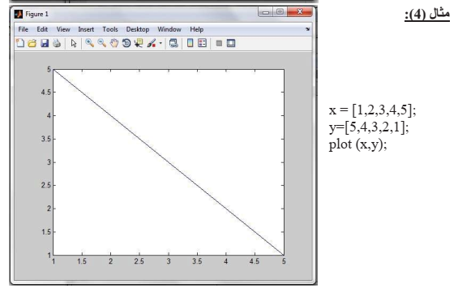
جامعة البصرة – كلية الهندسة – قسم الهندسة الميكانيكية المادة : البرمجة بلغة MATLAB

